Slide 1
第十章 波动和声
青春是有限的，我们不可以在犹豫和观望中度过。

Slide 2



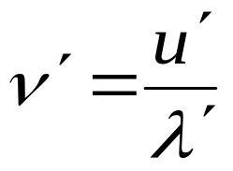

§10.6 多普勒效应
多普勒效应——由于波源和观测者的相对运动，造成观测频率与波源频率不同的现象。
关系式
是介质中某点三量的关系。
振源、观测者的相对运动状态，直接影响观测者探测到的频率。
观察者观测到的波速 u′ 与观测到的波长 λ′ 之比称为观测频率ν′
波源和观察者相对于介质静止

Slide 3
以介质为参考系，并设波源和观测者的运动都发生在它们之间的联线上。
u_{观} ——观察者相对介质的速度，趋近波源为正;
u_{源}——波源相对于介质的速度，趋近观察者为正;
u ——介质中的波速
ν ——波源发射频率

Slide 4
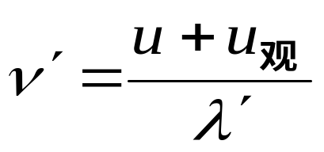
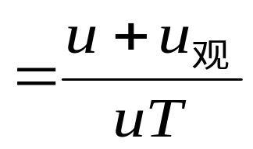

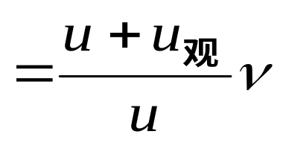

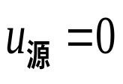
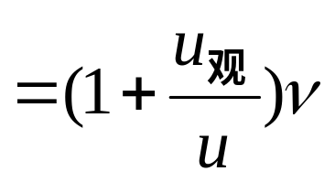
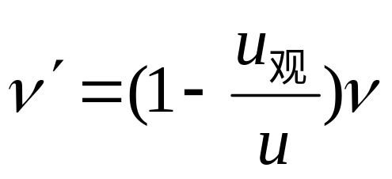
一、波源静止而观察者运动 (u_{源}=0, u_{观}≠0 )
观察者迎向波源，相对观察者波的速率 u+u_{观} ，观察者观测到的频率为
频率升高
观察者离开波源，同理可得观察者接收到的频率：
频率降低
动画演示

Slide 5
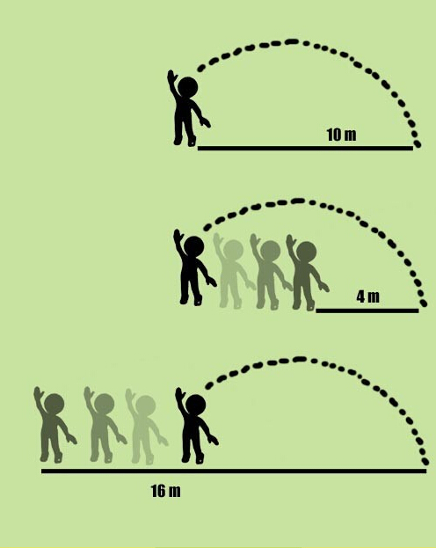








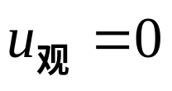


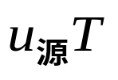


二、观察者静止而波源运动 (u_{观}=0, u_{源}≠0 )
动画演示

Slide 6

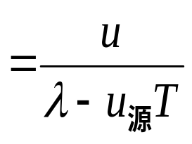
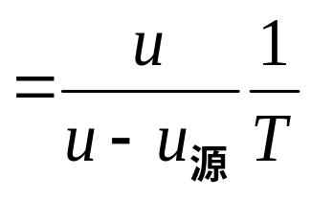
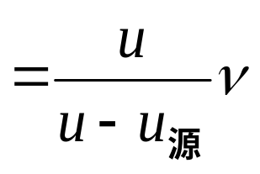
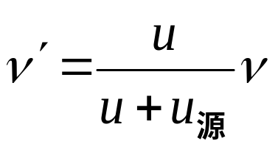
波源迎着观察者，观测者测到的频率为：
远离

Slide 7
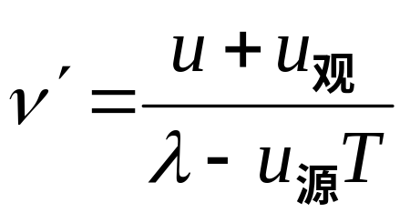
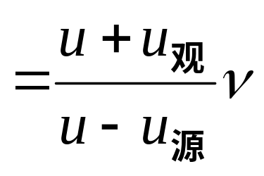
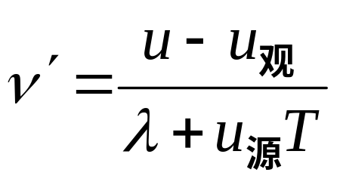
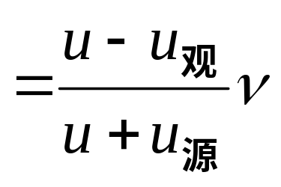
三、观察者和波源在同一直线上运动
观测者测得频率为：
相向
动画演示
远离
注意：
一般情况下，波源和观察者的运动不在两者的连线上，以上各式中的u_{源}和u_{观}只要换成波源与观察者的速度在连线上的分量就可以了。

Slide 8
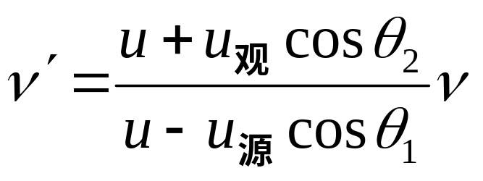
分别用θ₁和θ₂ 表示波源速度和观察者速度与波源与观察者连线的夹角，有

Slide 9
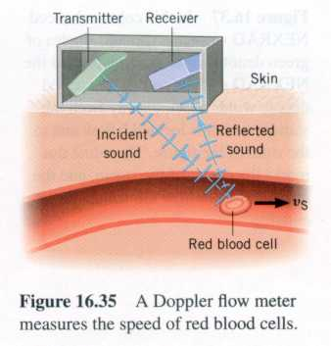
利用声波的多普勒效应可以测定流体的流速，振动体的振动和潜艇的速度，还可以用来报警和监测车速。在医学上，利用超声波的多勒效应对心脏跳动情况进行诊断，如做超声心动、多普勒血流仪等。
超声多普勒效应测血流速

Slide 10
The end！

